Slide 1
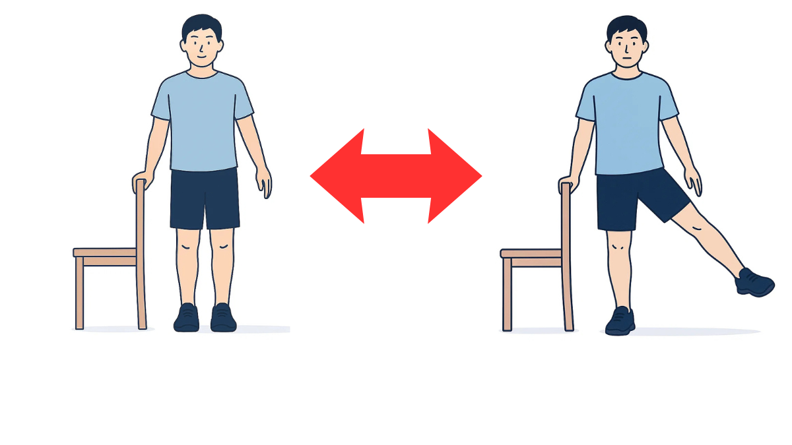
10回×2セット
・イスが動かないように注意しましょう。
・勢いをつけずにゆっくり行いましょう。

